Slide 1


본 PPT는 강의 보조용으로만 제공되는 것으로, 이를 복제 및 배포하거나 이를 편집하여 무단 이용 및 인쇄물로 제작하는 행위를 허용하지 않으므로 위배 시 저작권법에 따라 민.형사상의 책임이 따름을 알려 드립니다.

Slide 2

제11장 전력산업의 규제

Slide 3
11. 1 서론: 전력산업에서의 규제의 의미와 필요성
전력산업의 특수성
• 저장이 어려워 실시간 수급균형이 필수(계통 운영의 제약).
• 네트워크 산업: 송·배전망은 규모의 경제와 비가분성으로 자연독점 성격.
• 필수재/공공서비스: 공급 중단의 사회적 비용이 매우 큼.
• 환경·기후 외부효과가 시장가격에 충분히 반영되지 않음.
• 정보 비대칭: 비용·설비상태·품질에 대한 소비자/규제기관 정보 제약.

Slide 4
11.1 서론: 전력산업에서의 규제의 의미와 필요성
규제의 목표(3대 축)
• 효율성: 비용 절감, 합리적 가격신호, 과잉/과소투자 방지.
• 형평성: 보편적 서비스(취약계층·지역)와 접근성 보장.
• 안정성: 공급 신뢰도, 설비투자 유인, 장기 지속가능성.
• 현대 규제는 시장화 이후에도 공정성·소비자보호·에너지전환을 위해 진화.

Slide 5
11.2 규제경제학의 이론적 배경
규제경제학의 분석 틀
• 규제는 시장실패 교정을 위한 제도적 장치(자연독점·외부성·정보비대칭).
• 전통적 “공익(public interest)” 관점: 독점의 폐해 억제 + 공공서비스 보장.
• “규제포획” 관점: 규제가 산업 이해를 대변할 위험(정치·로비·정보격차).
• 현대 규제는 통제에서 설계/유도(인센티브, 성과, 데이터 기반)로 이동.

Slide 6
11.2.1 규제의 정당성
• 시장 실패 교정: 독점가격·서비스 저하·투자 부족 위험을 완화.
• 사회적 가치: 보편적 서비스, 공정성/정의, 에너지 빈곤 완화.
• 장기 안정성: 에너지전환·탈탄소·안보 등 장기 목표를 제도에 반영.
• 혁신·경쟁질서 조정: DER·디지털·EV 확산 속에서 “시장 인프라”로서의 규제.

Slide 7
11.2.2 자연독점과 고전적 규제이론
자연독점: 단일 사업자가 공급할 때 사회적 총비용이 최소(규모의 경제).
• 송·배전망은 고정비가 크고 중복투자가 비효율(네트워크 비가분성).
• 무규제 독점은 가격 인상·품질 저하·차별적 접근을 초래할 수 있음.
• 따라서 가격·접근·투자·품질을 규제하여 공공성과 효율을 동시에 추구.

Slide 8
수익률(rate of return) 규제의 구조
• 규제기관이 비용과 투자(요금기저)를 평가하고 허용수익률을 설정.
• 총수입 = (허용수익률 × 요금기저) + 영업비용(운영·관리).
• 요금기저: 총투자에서 누적감가상각을 차감한 순투자(자산가치).
• 연료비조정 등 자동조항은 비용 변동을 요금에 반영(장점/단점 공존).

Slide 9
평균비용 가격과 사중손실
• 독점은 MR=MC에서 생산량(QM)과 가격(PM) 결정 → 사중손실 발생.
• MC 가격규제는 효율적이나 기업 손실 발생 가능.
• 평균비용(AC) 가격은 손실을 막지만 P>MC → 잔여 사중손실이 남음.
• ⇒ 규제 설계는 효율성(가격신호)과 재무지속성(비용회수)의 균형 문제.

Slide 10
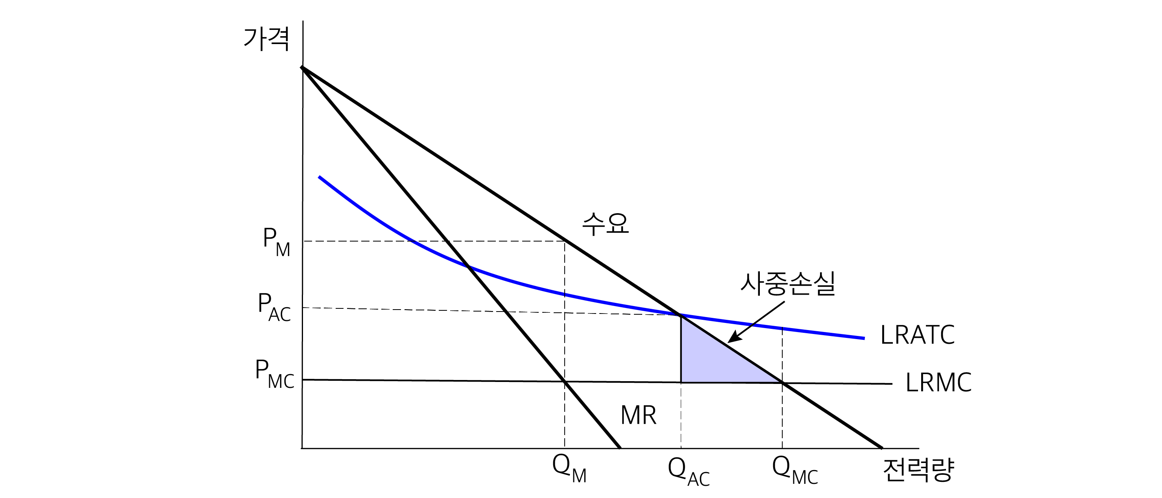
[그림 11-1] 평균비용 가격설정에 따른 사회적 비용

Slide 11
Averch-Johnson 효과와 규제포획
• 수익률 규제는 자본을 늘릴수록 허용 이윤이 커지는 유인을 제공.
• 결과: 과잉투자(자본집약)·비용 부풀리기 → 평균비용 상승과 후생손실 확대.
• 규제포획(regulatory capture)은 경쟁 제한·진입억제 등 비효율을 초래.
• ⇒ 정보 비대칭 하에서 “명령·통제”만으로는 한계 → 유인기반 규제 등장.

Slide 12
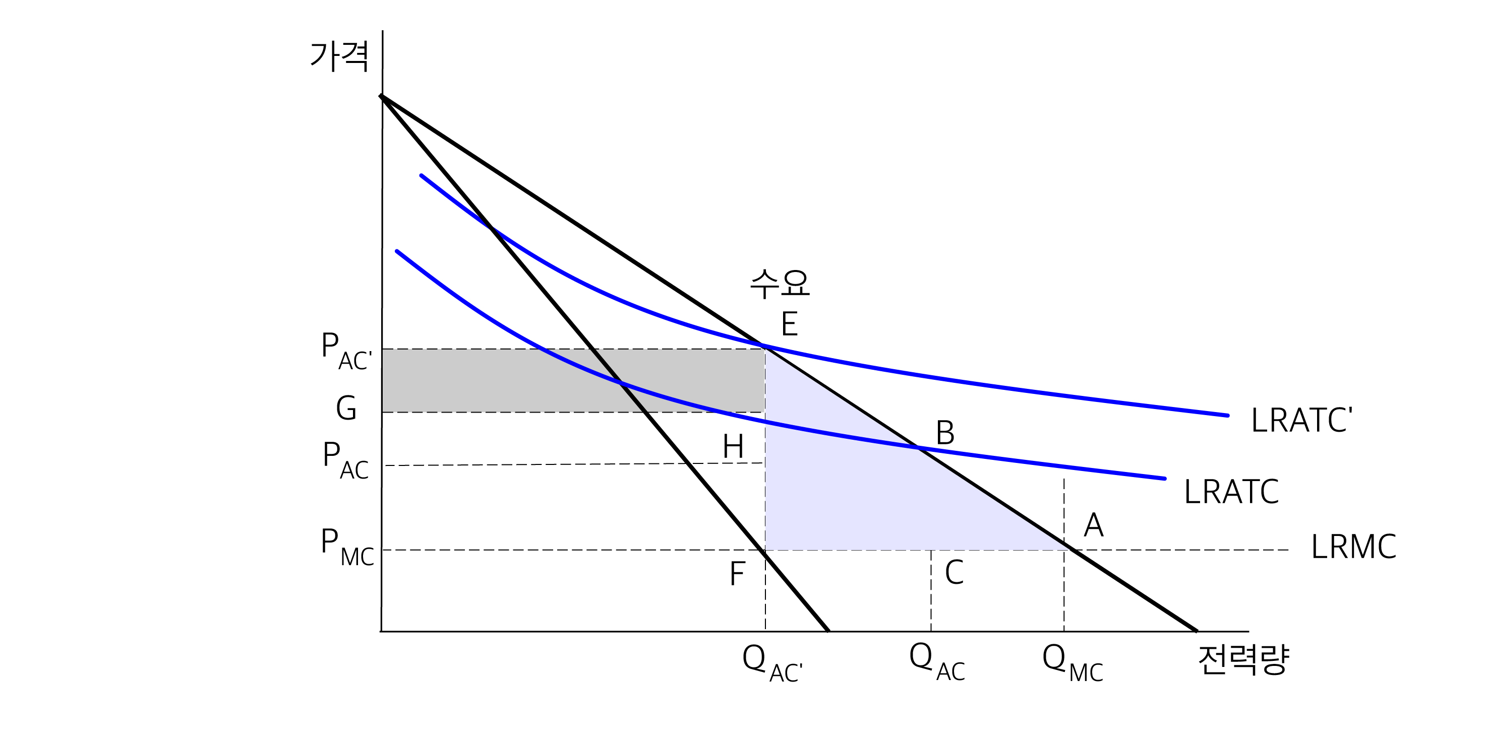
[그림 11-2] 애버취-존슨 효과에 따른 비효율

Slide 13
11.2.3 정보 비대칭과 유인기반 규제
• 규제기관은 사업자 비용/효율/품질 정보를 완전하게 관찰하기 어려움.
• 유인기반 규제는 성과 기준을 제시하고, 초과 성과의 일부를 사업자에게 허용.
• 목표: 비용 절감, 서비스 개선, 혁신 촉진을 “자발적”으로 유도.
• 대표 도구: Price-cap(RPI–X), Revenue-cap, PBR, Yardstick.

Slide 14
가격상한 규제(price cap regualation: RPI-X)
• 단위요금의 상한을 물가상승률(RPI)에서 효율계수(X)를 차감해 설정.
• 기업이 상한 이하로 비용을 절감하면 차익을 이윤으로 보유 → 효율성 유인.
• 위험: X 과대 설정·비용 급등 시 수익성 악화 → 과소투자/품질저하 가능.
• 적정한 X 산정을 위한 데이터·정보가 핵심(정보비대칭의 또 다른 형태).

Slide 15
총요금상한제(revenue cap regualation)
• 규제기간 동안 허용 총수입(R)을 설정하고, 예측수요(Q)로 단가(P=R/Q)를 산정.
• 수요 증가로 수익을 늘리는 유인이 줄어들어 절약·DR 정책과 정합.
• 장점: 판매량 확대 유인 억제, 비용절감 유인 유지, 유연한 요금 조정.
• 단점: 수요 예측 오차 시 요금 변동성 확대, 소비자/기업 안정성 균형 필요.

Slide 16
수익공유 규제(Profit/Revenue Sharing)
• 기준수익률을 초과한 초과이익의 일부를 소비자에게 환원(요금 인하·리베이트 등)
• 기업에게 비용 절감·운영 효율화 유인을 제공하면서 정당성(수용성)을 강화.
• 장점: Price-cap의 경직성을 보완(성과 공유를 통한 사회적 수용성).
• 과제: 회계 기준·정보비대칭, 공유비율 설정의 복잡성, 단기성과 편향 위험.

Slide 17
Sliding scale 규제(탄력적 수익 조정)
• 목표 수익률 범위를 설정하고 실제 성과에 따라 요금/수익을 자동 조정.
• 초과 수익은 소비자 환원, 기준 이하 수익은 요금 조정으로 회복을 허용.
• 장점: 자동성·유연성, 극단적 수익 편차 완화(안정성 + 인센티브).
• 과제: 성과 기준, 허용 범위, 환원 방식의 정밀 설계가 필요.

Slide 18
PBR(성과기반 규제)
• 수익을 투자규모가 아니라 성과지표(신뢰도, 고객만족, 효율, EE 등)와 연동.
• 성과 달성 시 인센티브, 미달 시 페널티 → 비용 최소화와 품질 개선을 동시 유도.
• Averch–Johnson(과잉투자) 유인을 완화할 수 있는 대안으로 평가.
• 과제: 정량화 가능한 지표 설계, 단기 목표 편향 및 장기투자 저해 가능성 관리.

Slide 19
Yardstick competition(비교잣대 경쟁)
• 유사 조건의 여러 사업자 성과를 비교해 “최우수/평균”을 기준점으로 규제.
• 시장경쟁이 어려운 자연독점 영역에 준경쟁 압력을 부여.
• 단위비용, 정전시간, 고객만족 등 다양한 지표로 벤치마킹.
• 성공조건: 비교가능한 데이터, 유사한 운영여건, 공정한 기준 설정.

Slide 20
11.2.4 규제실패의 원인
• 정보 부족/역량 한계: 비용·기술 조건 파악 실패 → 왜곡된 요금·인허가.
• 규제포획: 산업과 규제기관 간 밀착 → 진입 억제·경쟁 제한.
• 정치적 개입: 단기 민심/특정집단 고려 → 요금동결·과도한 보조금 등.
• 결과: 소비자 부담 증가, 서비스 질 저하, 투자 위축, 정책 일관성 훼손.

Slide 21
규제개혁의 방향
• 투명성·참여성 강화: 규제 근거와 데이터 공개, 이해관계자 절차 정교화.
• 유연성·성과 중심: 고정 규칙보다 목표/성과 기반의 규제 설계.
• 규제기관 역량 강화: 데이터 활용, 전문성, 시장 감시체계 고도화.
• 거버넌스 전환: 기관 간 조정(시장운영·환경·산업정책)과 정책정합성 확보.

Slide 22
11.3 규제 대상과 방식(부문별)
• 전력산업: 발전–송전–배전–소매판매로 구성, 부문별 경제·기술 특성이 상이.
• 발전: 경쟁 가능성이 있으나 시장력·환경규제로 규제 필요.
• 송전/배전: 자연독점 → 망접근 공정성·중립성·품질을 중심으로 규제.
• 소매: 정보비대칭·전환비용으로 불완전경쟁 → 소비자 보호/공공성 규제.

Slide 23
11.3.1 발전: 경쟁과 시장지배력
• 다수 사업자 참여와 입찰 기반 시장 설계가 가능하면 경쟁 효과 기대.
• 송전 병목·발전기 특성 차이(기동, 최소출력 등)가 경쟁을 제한할 수 있음.
• 피크 시 특정 발전기의 시장력 행사(전략적 입찰, 공급 제한) 위험.
• ⇒ 시장감시, 정보 공개, 송전 확충 등 제도적 조건이 경쟁의 전제.

Slide 24
11.3.1 발전: 환경규제와 재생에너지
• 탈탄소 정책으로 석탄·석유 축소, 재생 확대, 가스의 전환적 역할 강조.
• 정책수단: 탄소세, ETS, RPS, 배출기준 강화, 세제 인센티브 등.
• 재생에너지는 무연료·저변동비 + 간헐성 → 기존 가격신호와 충돌 가능.
• 출력제어, 예측·정산 보완, 보조서비스 확충 등 계통·시장 재설계 필요.

Slide 25
11.3.2 송전: 중립적 운영(ISO/RTO)
• 송전망은 자연독점: 중복설치가 비효율 → 경쟁보다 중립적 운영이 핵심.
• 비차별성/공정접근: 모든 시장참여자가 동일 규칙으로 계통 접속.
• ISO/RTO는 실시간 운영, 혼잡관리, 정산, 보조서비스 등 시장 인프라 담당.
• 독립 거버넌스와 이해충돌 방지가 신뢰의 전제.

Slide 26
송전규제의 설계 포인트
• 망접속 규칙: 접속 우선순위, 혼잡비용 배분, 절차의 예측 가능성.
• 이용요금: 비용회수 + 효율적 신호 제공(혼잡·투자 유인) 균형.
• 재생 확산/DER/EV로 동적 계획 중요성 증가 → 장기 투자·사회적 수용성 반영.
• 환경·지역수용성·정책정합성을 포함한 다기준 의사결정 필요.

Slide 27
11.3.3 배전: 비용규제와 품질관리
• 배전망은 지역 독점 구조가 일반적 → 요금과 서비스 품질을 동시에 규제.
• 초기 cost-of-service에서 Price-cap/PBR 등 유인기반 규제로 확산.
• 품질지표: 정전 빈도/시간, 복구속도, 전압 안정, 고객서비스 등.
• 품질 성과에 따른 인센티브·페널티로 소비자 편익을 제고.

Slide 28
배전 규제의 새로운 과제
• 스마트미터, EV 충전, DER, ESS 확산 → 배전망이 “플랫폼”으로 진화.
• 규제는 비용 통제뿐 아니라 혁신 유도, 기술중립성, 고객맞춤 서비스를 반영.
• 데이터 기반 운영·투자(가시성)와 사이버보안/개인정보 이슈도 중요.
• 미래 대응력을 고려한 다기준 성과기반 규제체계가 요구됨.

Slide 29
11.3.4 소매: 소비자 보호
• 소매는 정보비대칭·전환비용으로 완전경쟁이 어려움(특히 가정·영세).
• 기본공급자(default provider) 제도: 공급자 미선택/철수 시 최소 서비스 보장.
• 요금 급등기에는 가격상한/표준요금 등으로 과도한 요금 상승 완화.
• 취약계층은 사회요금·바우처·단전유예 등으로 에너지 접근권 보장.

Slide 30
• 소매: 참여·프로슈머 확산
• 스마트미터로 실시간 정보 기반의 수요 조절(참여)이 가능해짐.
• 태양광·ESS·EV 보유 소비자는 프로슈머로서 잉여 전력 판매 및 DR 참여.
• 규제기관 역할이 “보호”에서 “참여 촉진 + 공정한 규칙 설계”로 확장.
• 계약 투명성, 비교플랫폼, 표준화된 고지서 등 정보접근성 강화가 중요.

Slide 31
11.4 요금 규제: 목적
• 요금은 비용 회수 수단을 넘어 자원배분 신호·수요관리 유인·사회정책 도구.
• 투자 유인: 인프라의 장기 투자와 유지보수를 위한 안정적 수익 기반 제공.
• 효율적 신호: 한계비용/평균비용을 적절히 반영해 소비를 유도.
• 형평성: 취약계층 보호와 불합리한 차별 방지(에너지 접근권).

Slide 32
• 요금설계 원칙과 대표 구조
• 비용반영성: 단기 한계비용 + 장기 평균비용을 균형 있게 반영.
• 형평성: 동일조건 동일요금 + 필요 시 보호(에너지빈곤 완화) 장치.
• 간결성/예측가능성: 소비자가 이해·예측 가능한 구조, 정보 공개/표준화.
• 유연성: TOU/계절별 요금, 수요요금, 고정·변동요금 조합 등으로 변화 대응.

Slide 33
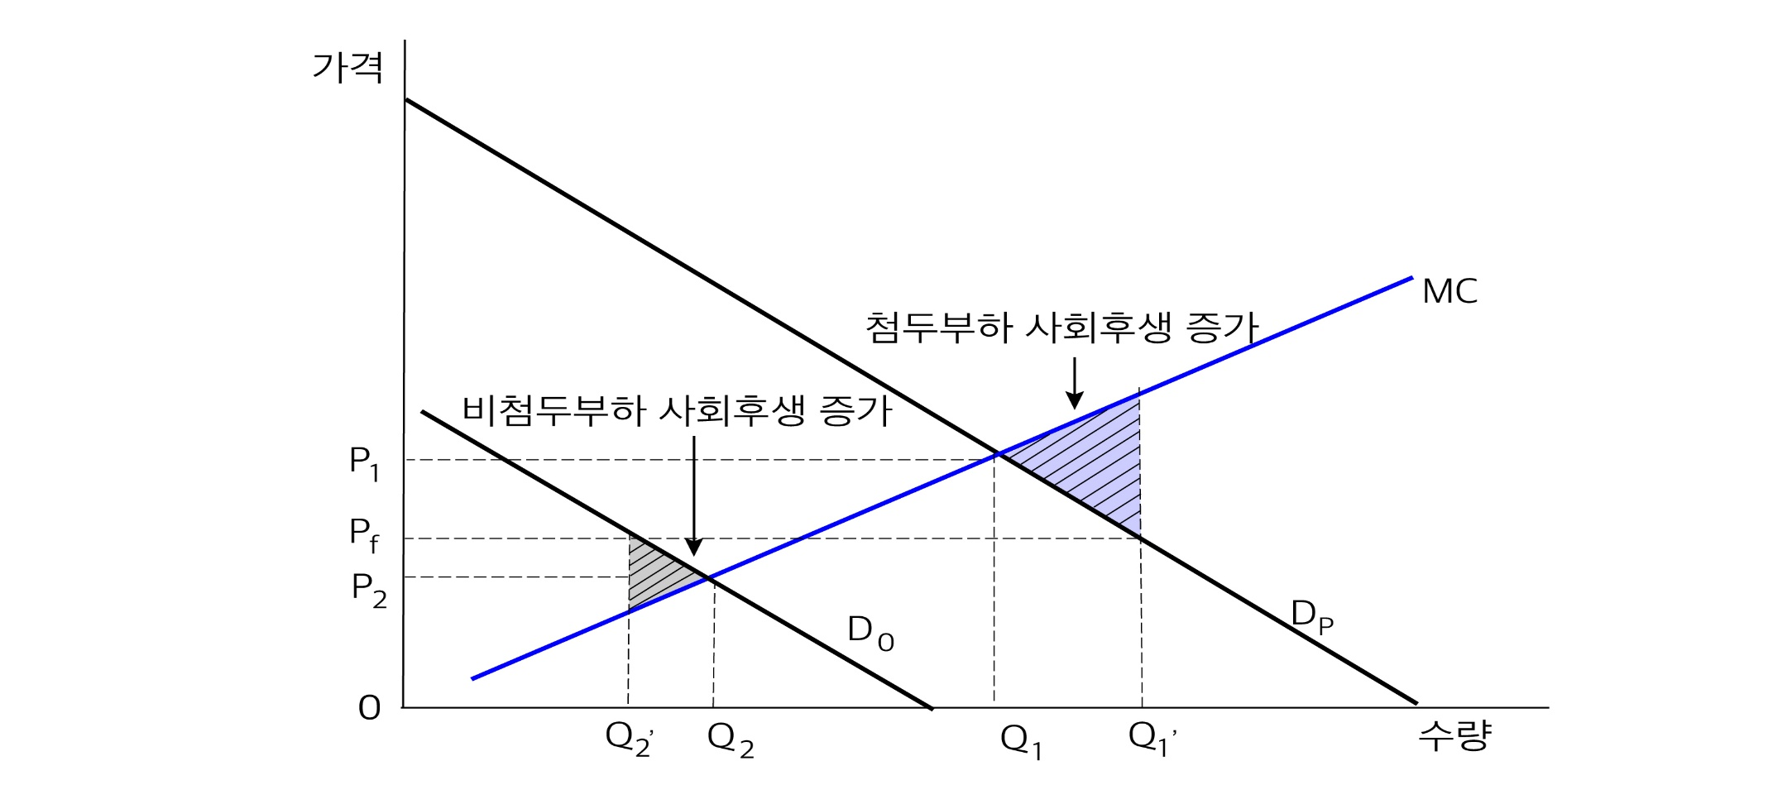
[그림 11-3] 시간대별 요금과 사회 후생

Slide 34
• 요금과 정책목표의 조화
• 요금은 효율성(가격신호)과 공공성(보편적 서비스)의 긴장을 내포.
• 탄소중립/재생 확산 속에서 가격체계는 투자 유인과 계통 안정성까지 반영해야 함.
• 수요관리·에너지효율 정책과의 정합성: 판매량 확대 유인을 완화(예: Revenue-cap).
• 정치적 요금개입은 장기 투자·재무지속성에 영향을 줄 수 있어 거버넌스가 중요.

Slide 35
11.5 규제기관의 역할
• 규제기관 핵심 기능: 요금 승인, 품질/신뢰도 기준, 시장감시, 정보공개, 분쟁조정.
• 독립성의 중요성: 정치·산업 영향에서의 거리두기, 전문성 기반 의사결정.
• 시장운영기관(ISO/RTO)과의 역할 분담: 운영(기술) vs 규제(규칙·감독) 정합.
• 국제 비교: 국가별 제도는 상이하나 투명성·데이터·성과 중심으로 수렴 추세.

Slide 36
11.6 결론
• 전력 규제는 ‘통제’가 아니라 시장과 공공목표를 연결하는 제도적 인프라.

